Slide 1

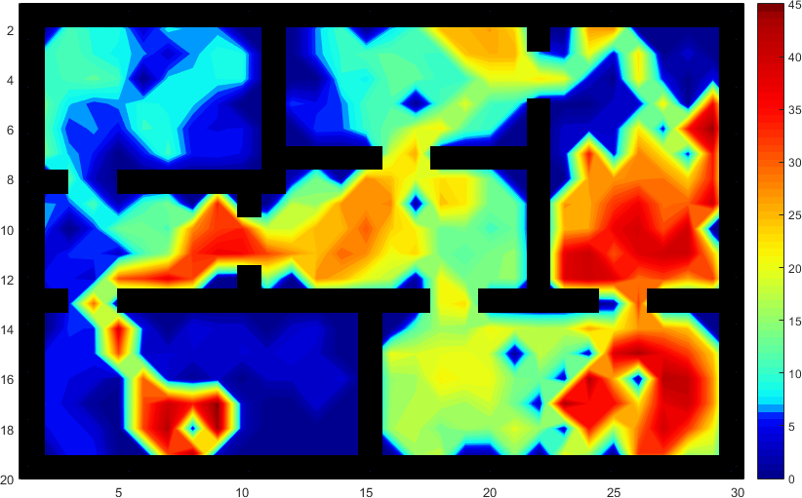
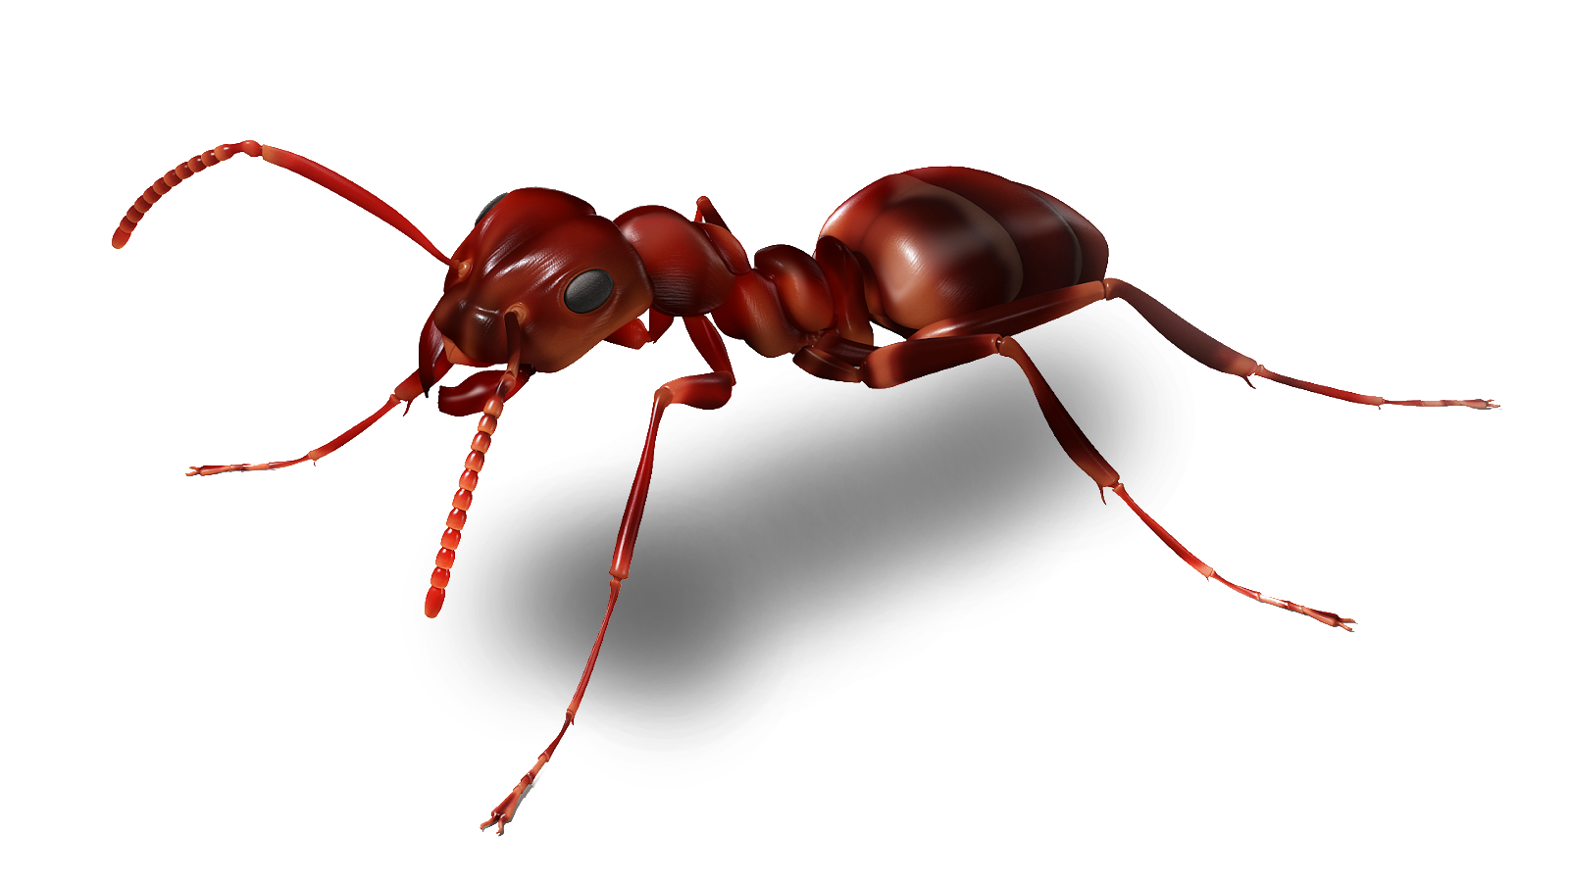
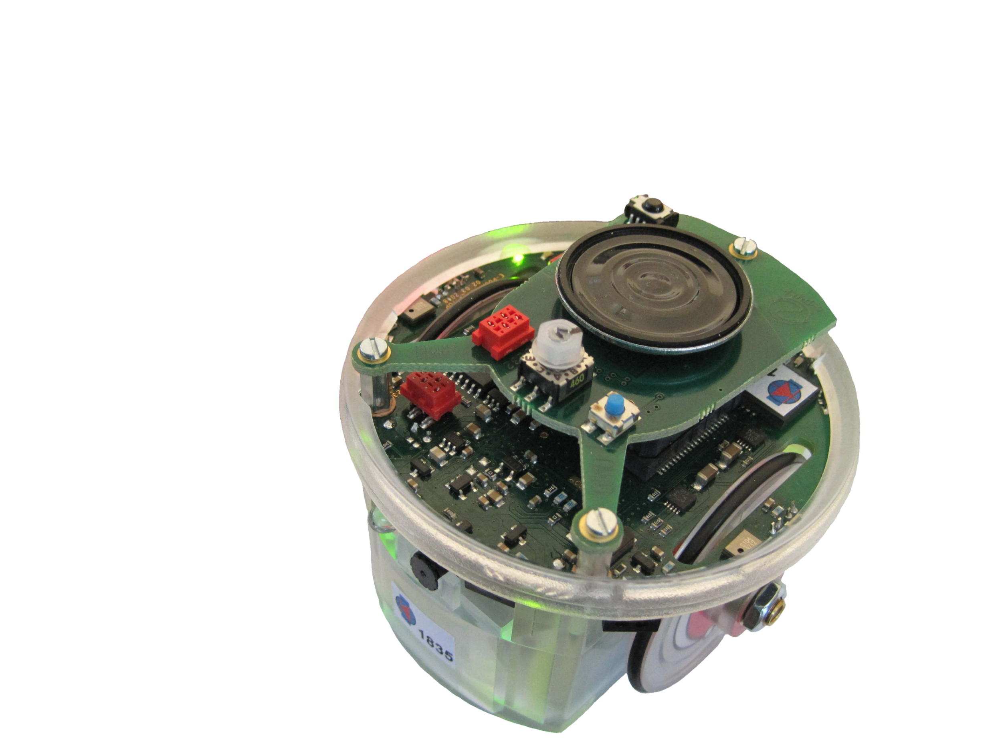
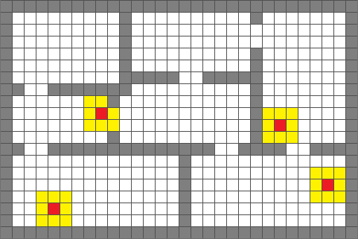
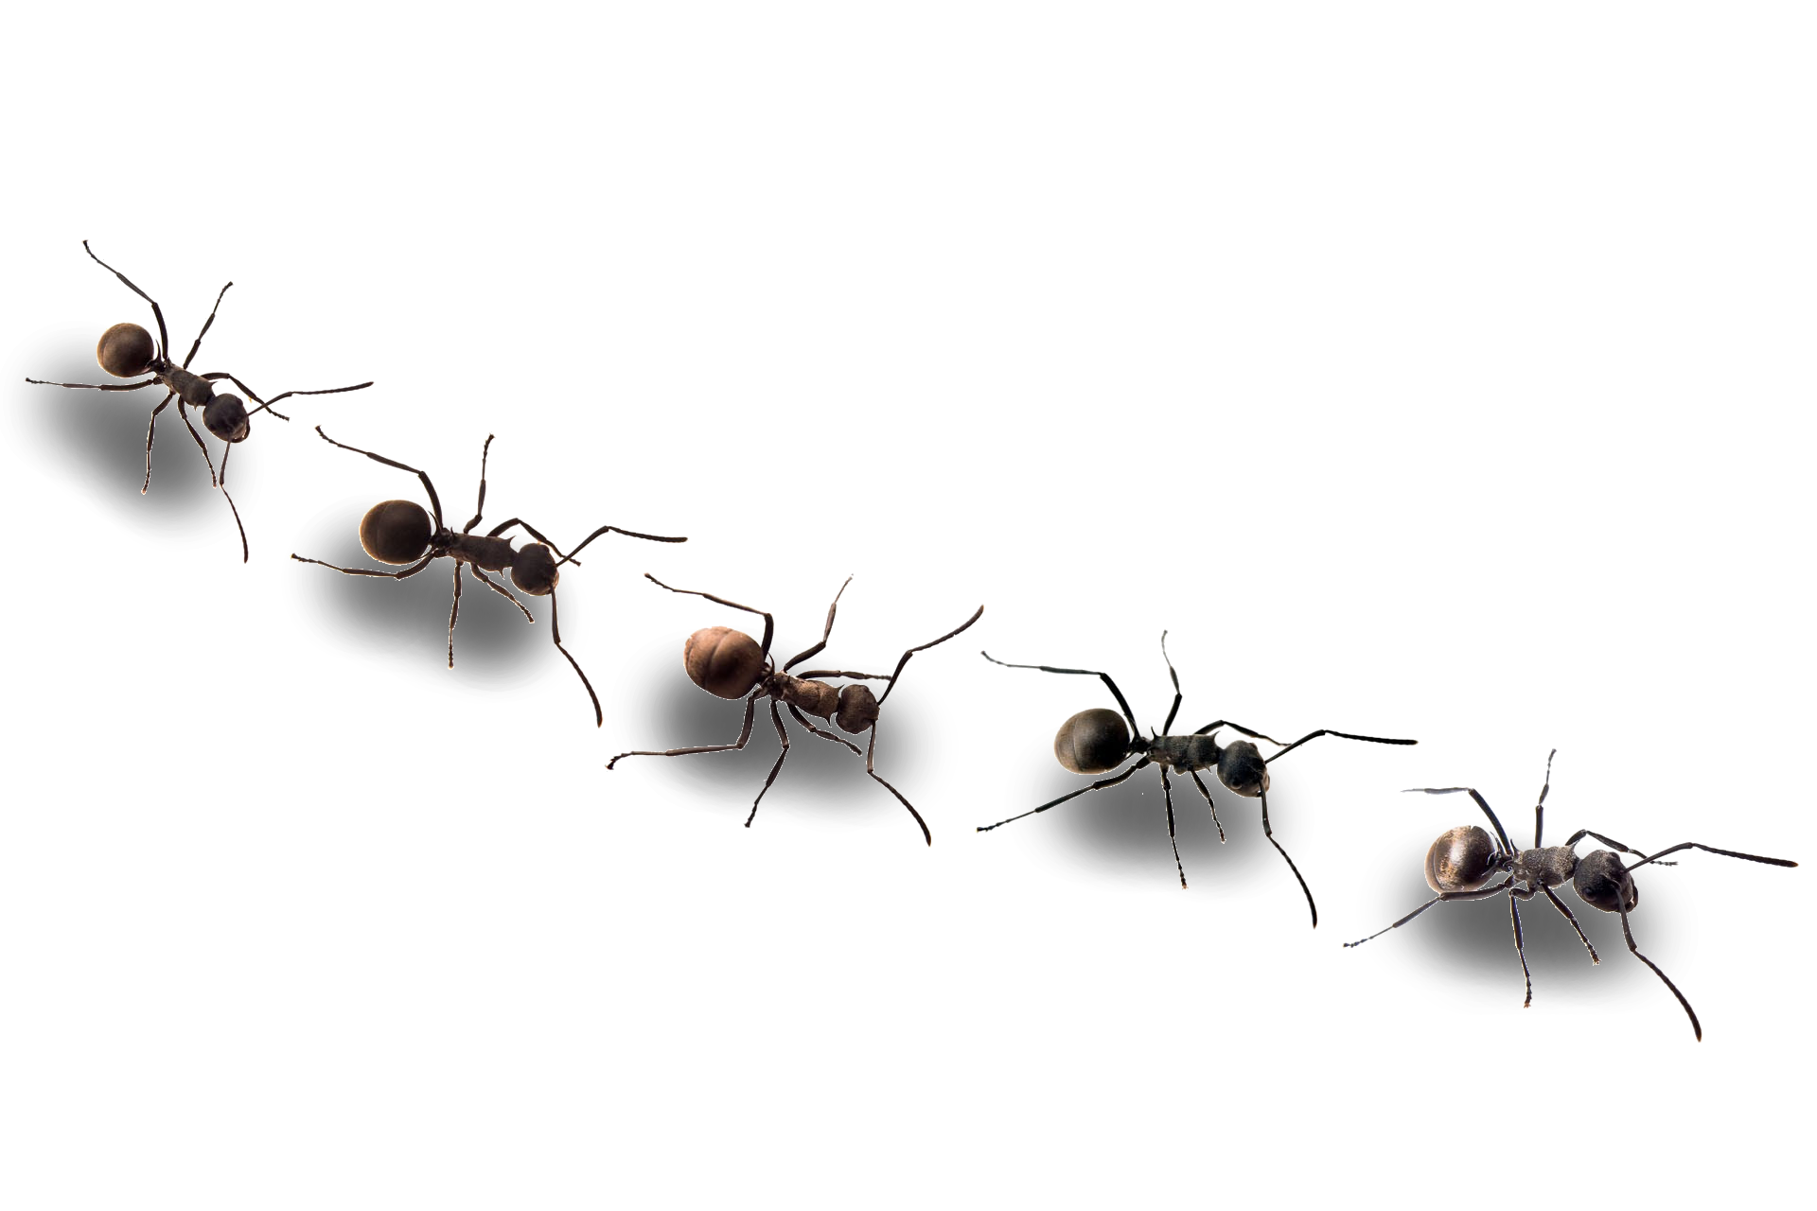







Estratégias bioinspiradas aplicadas à robótica na vigilância Claudiney R. Tinoco, Danielli A. Lima e Gina M. B. Oliveira {claudineyrt,gina}@ufu.br, daniaralli@gmail.com
Introdução
Assim, o time de robôs deve possuir um número de membros inferior ao número de salas no ambiente.
Portanto, a eficácia da estratégia de coordenação está associada em fazer com que as salas sejam constantemente visitadas pelos robôs. Além disso, quanto menor o tempo entre as visitas completas do ambiente, mais eficiente é o modelo.
Este trabalho propõe a aplicação de técnicas bioinspiradas em um time de robôs para a execução da tarefa de vigilância. Uma nova estratégia de coordenação distribuída do time foi proposta e modelada através do uso conjunto de Sistemas de Formigas Invertido e Autômatos Celulares.
O ambiente é totalmente conhecido pelos agentes robóticos e é composto por robôs, paredes e obstáculos. A representação virtual do ambiente foi discretizada, onde cada célula livre representa uma possibilidade de movimento.
O gráfico acima retrata um mapa virtual de feromônio. Áreas quentes possuem altas concentrações de feromônio, ao contrário das áreas frias.
Abaixo podemos observar a plataforma robótica (e-puck) utilizada nas simulações de mundo real, através do software Webots. O e-puck é uma plataforma de hardware aberto e concebida para propósitos educacionais de nível universitário.
Inspiração Biológica
O Sistema de Formiga Invertido utiliza um mecanismo de comunicação indireta denominado estigmergia. A estigmergia consiste em membros de um grupo se comunicarem através de modificações no meio. No caso das formigas, ela se dá através do depósito e sensoriamento de feromônio no momento em que elas estão realizando o forrageamento. O feromônio é chamado de invertido pelo fato de refletir um efeito repulsivo nos agentes, diferentemente do efeito atrativo que ocorre usualmente no meio biológico. Assim, os agentes têm preferência para locais com baixas concentrações de feromônio. Essa característica faz com que os agentes se espalhem pelo ambiente buscando lugares pouco ou não visitados. Além disso, essa visitação ocorre de forma cíclica, devido à evaporação do feromônio.
Os Autômatos Celulares estão ligados à decisão de movimento e à atualização do feromônio nas células. Cada agente possui um raio de visão, permitindo-o sensoriar uma área ao seu redor. Estocasticamente uma nova célula é escolhida e o feromônio é depositado dentro desse mesmo raio de visão.
Uma célula pode possuir somente um objeto a cada passo de tempo, o que resultou na necessidade de implementação de rotinas para resolução de conflitos de movimento.
Conclusão
Objetivo
Através da implementação e análise dos experimentos realizados, foi possível concluir que o modelo apresentado possui relevante importância para a robótica de enxames e cumpre com a expectativa: realizar a coordenação do time de robôs pelo ambiente.
A tarefa de vigilância tem como objetivo realizar o monitoramento constante de determinada área. Nesse caso, os alvos são ambientes divididos em salas de tamanhos e formatos variados.
A utilização de um ponto de monitoramento por sala resolveria a tarefa, porém a utilização da robótica diminui o uso de recursos, aumenta a dinâmica e permite a implementação da tomada de decisão nos agentes.
Referências
Experimentos
OLIVEIRA, Gina M. B. TINOCO, Claudiney R. LIMA, Danielli A. “A cellular automata model with repulsive pheromone for swarm robotics in surveillance”. International Conference on Cellular Automata for Research and Industry (ACRI 2016).
Os experimentos foram realizados utilizando-se ambientes virtuais implementados na linguagem C.

